Slide 1



EKLEMLER
ÖĞR. GÖR. HÜSEYİN GERDAN

Slide 2
SYSTEMA ARTICULARE
EKLEM SİSTEMİ
İskelette kemikler arasında bağlantıyı sağlayan yapılara eklem (articulatio) denir.
Eklemler bulundukları bölgeye en uygun hareket imkanı sağlamak amacıyla farklı özelliklere sahiptirler.
Extremitelerde kemikler arasındaki eklemler en geniş hareket kabiliyetine sahip iken, omurlar arasındaki eklemler daha az hareket imkanına sahiptir.
Kafatasındaki eklemlerin (çene eklemi hariç) ise hareket kabiliyeti yoktur.

Slide 3
Eklemler morfolojik ve fonksiyonel olarak üç alt gruba ayrılırlar.
I-Articulatio fibrosae
II-Articulatio cartilaginea
III-Articulatio synovialis

Slide 4
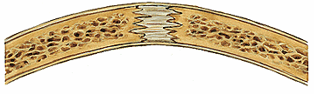
I-Articulatio fibrosae: Ekleme katılan kemikler arasında boşluk yoktur ve eklem yüzleri sıkıca birbirine temas eder.
Kemikler arasında bağ dokusu veya hiyalin kıkırdak bulunur.
Daha çok kafatası kemikleri arasında görülen bu eklemlerde hareket söz konusu değildir, fakat sağlamlık ve dayanıklılık esastır.
Kendi aralarında üç alt gruba ayrılırlar.
articulatio fibrosae

Slide 5
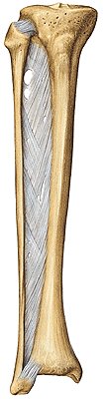
1-Syndesmosis: Ekleme katılan kemik yüzeylerini ligamentler sıkıca birbirine bağlar.
Ör. tibia ve fibula arasındaki eklemeler (syndesmosis (art.) tibiofibularis distalis) bu gruba girer.
art. tibiofibularis distalis
syndesmosis tibiofibularis distalis

Slide 6
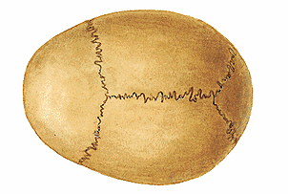
2-Sutura: Kafa kemikleri arasında görülen dikiş tarzındaki eklemlerdir.
Sutura tipi eklemlerde ekleme katılan kemiklerin kenarlarındaki girinti ve çıkıntıların şekillerine göre çeşitli alt tipleri vardır.
Sutura serrata: Girinti ve çıkıntılar testere ağzı gibidir.
Sutura squamosa: Kemik kenarları yontulmuş bıçak ağzı gibidir.
sutura

Slide 7
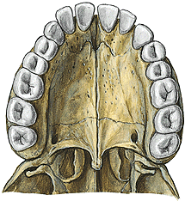
3-Gomphosis: Alt ve üst çenedeki dişlerin mandibula ve maxilla ile yaptığı eklemlerdir. Bir çivinin tahtaya çakılması gibi dişler çene kemiklerindeki diş yuvalarına gömülüdürler.

Slide 8

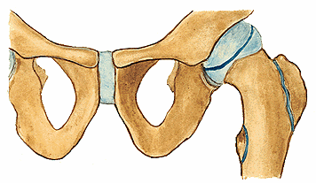
II-Articulationes cartilaginea: Ekleme katılan kemikler arasında kıkırdak doku bulunur. Bu eklemler az hareketli olup iki alt tipi vardır.
articulationes cartilaginea

Slide 9
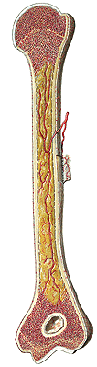
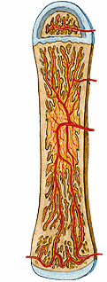
1-Synchondrosis:Kemik uçları arasında hiyalin kıkırdak bulunur. İleri yaşlarda bu kıkırdak kemikleşir ve erişkinlerde bu tip eklem görülmez.
Ör. uzun kemiklerin metafiz ve epifizleri arasında büyüme kıkırdağı ileri yaşlarda ortadan kaybolur. Ayrıca os sphenoidale ile os occipitale arasındaki synchondrosis sphenooccipitalis bu tip bir eklemdir.

Slide 10
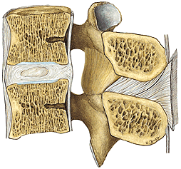
2-Symphysis: Ekleme katılan kemikler arasında yassı ve geniş bir kıkırdak bulunur.
Ör. omurlar arasındaki discus intervertebralisler bu tip kıkırdak yapılardır.
İki pubis kemiği arasındaki symphysis pubica bu ekleme iyi bir örnektir. Bu eklemler az hareket yaparlar.
symphysis

Slide 11
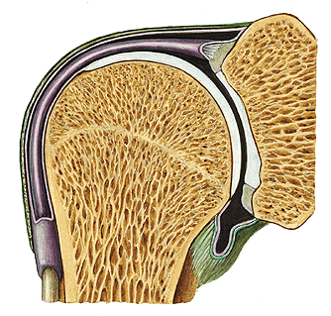
III-Articulationes synoviales: Tam hareketli eklemler olup vücudumuzdaki eklemlerin çoğu bu guruba dahildir. Synovial eklemlerin ortak özellikleri şunlardır.

Slide 12
Synovial bir eklemin genel özellikleri
Eklem kıkırdağı (cartilago articularis)
Eklem kapsülü (capsula articularis)
Eklem boşluğu (cavitas articularis
Eklem bağları (ligamenta articularis)

Slide 13
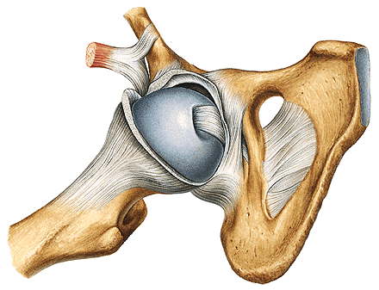
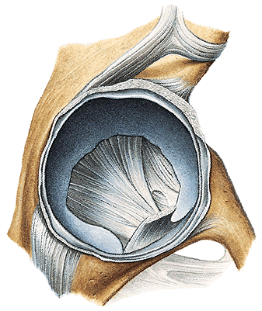
a)Cartilago articularis: Ekleme katılan kemiklerin eklem yüzleri 2.5 mm kalınlığında hiyalin kıkırdak ile kaplıdır. Kıkırdak doku, kemik dokuya göre daha esnek bir yapıya sahip olduğu için eklem kıkırdağı kemik yüzeylerin aşınmasını engeller.

Slide 14
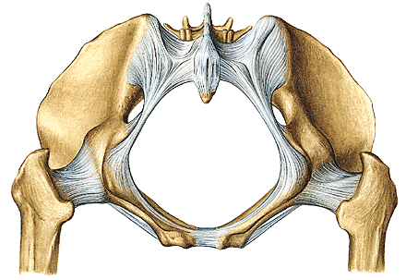
b)Capsula articularis: Ekleme katılan kemiklerin eklem kıkırdağı ile kaplı eklem yüzlerini içine alacak şekilde eklemi dıştan kuşatan bağ dokusuna eklem kapsülü denir. Bu kapsül eklem içi ile eklem dışını tamamen birbirinden ayırır. Eklem kapsülü içerisindeki basınç dışarıdaki atmosfer basıncından daima düşüktür.
capsula articularis

Slide 15
Eklem kapsülü iki tabakalı olup dış tabakasına membrana fibrosa, iç tabakasına ise membrana synovialis denir.
Membrana fibrosa: Eklem kapsülünün dıştaki tabakası olup fibröz bağ dokusundan meydana gelir ve oldukça sağlamdır. Eklemi dış etkilerden korur ve kemiğin periostuna kaynaşır.
Membrana synovialis: Eklem kapsülünün içteki tabakası olup gevşek bağ dokusundan yapılmıştır. Damar ve sinirden zengin olup iç yüzü düzgündür. Synovia adını verdiğimiz eklem sıvısını salgılar ve tekrar geri emer.
Synovia: Membrana synovialis tarafından salgılanan ve eklem içerisindeki yapıların kolay hareket etmesi için kayganlık sağlayan bir sıvıdır.

Slide 16
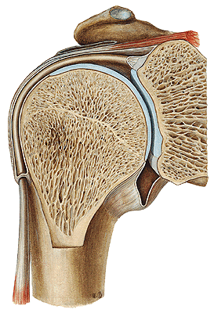
c)Cavitas articularis: Eklem kapsülünün içinde ve ekleme katılan yüzeyler arasındaki kılcal bir boşluktur. Bu boşluk synovia ile doludur.
cavitas articularis

Slide 17
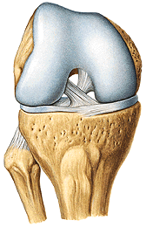
d)Ligamenta articularis: Ekleme katılan kemiklerin uçları arasında uzanan bağ dokusu özelliğindeki yapılardır.
Bu bağlar eklem kapsülünün içinde yer alırsa eklem içi bağlar (lig. intracapsularis), eklem kapsülünün yapısına katılırsa kapsüler bağlar (lig. capsularia) ve eklem kapsülünün dışında ise eklem dışı bağlar (lig. extracapsularia) ismini alır.
lig. intracapsularis
lig. capsularia

Slide 18
Bir eklemde meydana gelen hareketlerin maksada uygun olması için ekleme katılan kemik yüzeylerinin birbirine uyumlu olması gerekir.
Eklem kıkırdağı ile kaplı kemik yüzeylerinin uyumlu olmadığı durumlarda eklemde ilave kıkırdak yapılar bulunur.
Bu yapılar konkav eklem çukurluğunu genişletmeye yarıyorsa labrum articulare adını alır.
labrum articulare

Slide 19
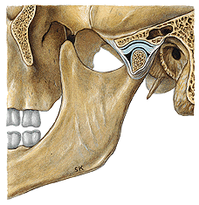
Eğer ekleme katılan kemiklerin kıkırdakla kaplı yüzeylerinin birbirleriyle temas eden kısımları az ise, bu tür eklemlerde temas eden yüzeyleri arttırmak için ilave kıkırdak yapılar bulunur.
Bu kıkırdak yapılar, C harfi şeklinde ise meniscus articularis, disk şeklinde ise discus articularis ismini alır.
discus articularis
meniscus articularis

Slide 20
Ekleme katılan kemik uçların birbirinden uzaklaşmasına çıkık (luxation) denir.
Çıkıkların oluşmasını engelleyen başlıca faktörler şunlardır.
a-Eklem boşluğundaki hava basıncının atmosfer basıncından düşük olması,
b-Eklem kapsülü ve eklem bağları,
c-Eklem dışındaki kasların ekleme sağladığı destek,
d-Eklem yüzlerinin birbirine uygunluğu.

Slide 21
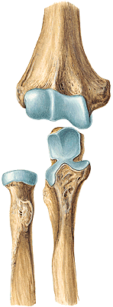
a)Tek eksenli eklemler: Bu eklemler sadece bir eksen etrafında hareket yapabilirler. Bu eksen ya transvers eksen, yada vertical eksendir.
Transvers eksen etrafında harekete izin veren eklemlerde, fleksiyon ve ekstensiyon yapılır. Ör. art. humeroulnaris.
Vertical eksen etrafında harekete izin veren eklemlerde sadece iç ve dış rotasyon hareketi yapılır. Ör. art. radioulnaris proximalis.

Slide 22
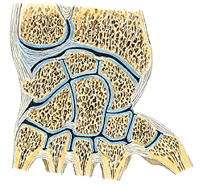
b)İki eksenli eklemler: Bu tip eklemler transvers ve sagittal eksen etrafında hareket yapabilir.
Transvers eksen etrafında fleksiyon ve ekstensiyon, sagittal eksen etrafında ise abduksiyon ve adduksiyon hareketi yapılabilir. Ör. art. radiocarpea.
art. radiocarpea

Slide 23
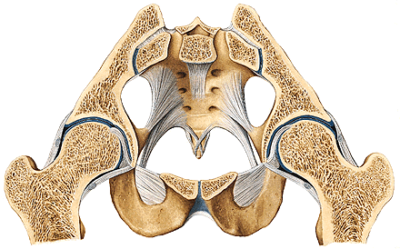
c)Üç eksenli eklemler: Üç ana eksen ve bir çok tali eksen etrafında her türlü hareketi yapabilen eklemlerdir. (Ör. omuz ve kalça eklemi.)
Transvers eksen etrafında fleksiyon ve ekstensiyon, sagittal eksen etrafında abduksiyon ve adduksiyon, vertikal eksen etrafında ise iç ve dış rotasyon yapar. Ayrıca bütün hareketlerin karışımından oluşan sirkumdüksiyon hareketi yapılır.
art. humeri
art. coxa

Slide 24
d)Belirli bir ekseni olmayan eklemler: Ekleme katılan kemiklerin eklem yüzleri düzgündür ve sadece kayma hareketi yaparlar.

Slide 25
Konveks eklem yüzünün şekline göre synovial eklem çeşitleri
1. Art. spheroidea:
2. Art. ellipsoidea:
3. Ginglymus (art trochlea):
4. Art. trochoidea:
5. Art. sellaris:
6. Art. bicondylaris:
7. Art. plana:

Slide 26
1. Art. spheroidea: Konveks eklem yüzü küre, konkav eklem yüzü ise küreyi içine alabilecek şekildedir.
Ör. omuz ve kalça eklemi. Bu tip eklemler 3 eksen etrafında her türlü hareketi yapabilirler.

Slide 27
2. Art. ellipsoidea: Konveks eklem yüzü uzunlamasına kesilmiş yumurta şeklinde, konkav eklem yüzü ise bunu içine alabilecek şekildedir.
Transvers eksen etrafında fleksiyon ve ekstensiyon, sagittal eksen etrafında abduksiyon ve adduksiyon hareketi yapabilir. Ör. art radiocarpea (el bileği eklemi).

Slide 28
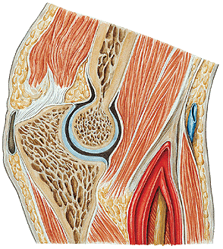
3. Ginglymus (art trochlea): Konveks eklem yüzü makara şeklinde kankav eklem yüzü ise makarayı içine alacak şekildedir.
Sadece transvers ekseni vardır. Fleksiyon ve ekstensiyon hareketi yapar. (Ör. art. humeroulnaris)
art. humeroulnaris

Slide 29

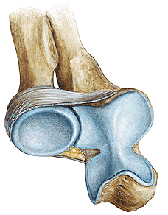
4. Art. trochoidea: Konveks eklem yüzü bir silindir şeklinde, konkav eklem yüzü ise halka şeklindedir. Ancak bu halkanın bir kısmını kemik bir kısmını ise bağlar oluşturur.
Tek eksenli bir eklemdir. Vertikal eksen etrafında iç ve dış rotasyon yapar. Ör. art. radioulnaris proximalis.
art. radioulnaris proximalis

Slide 30
5. Art. sellaris: Ekleme katılan kemik yüzeylerinin her ikisi de bir yönde konkav iken diğer yönde konvekstir. Bu yüzden eğer tipi eklem de denir. İki ekseni vardır.
Transvers eksen etrafında fleksiyon ve ekstensiyon, sagittal eksen etrafında abduksiyon ve adduksiyon hareketlerini yapar. Ör. art carpometacarpea pollicis.
art carpometacarpea pollicis

Slide 31
6. Art. bicondylaris: Ekleme katılan kemik yüzeylerden konveks olanı iki kondil ihtiva eder. Konkav olanı ise iki sığ çukur şeklindedir. Transvers eksene sahip olan bu eklemler fleksiyon ve ekstensiyon hareketi yapar. Ör. art. genu (diz eklemi).
art. genu

Slide 32
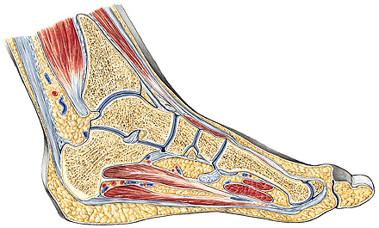
7. Art. plana: Ekleme katılan kemiklerin yüzeyi hemen hemen düzdür.
Belirli bir ekseni yoktur. Sadece kayma hareketi yapar. Ör. el bileği ve ayak bileği kemikleri arasındaki eklemler.

Slide 33
EKLEM HAREKETLERİ
Fleksiyon: Ekstensiyon:
Abduksiyon: Adduksiyon:
Sirkumdüksiyon: Rotasyon:
Glissment: Supinasyon:
Pronasyon: Inversiyon:
Eversiyon: Protraksiyon:
Retraksiyon: Elevasyon:
Depresyon:

Slide 34
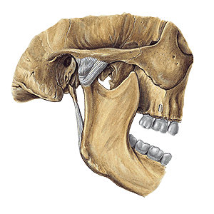
Vücudumuzdaki Başlıca Eklemler
Art. Temporomandibularis (Çene Eklemi) Kafa kemikleri arasındaki tek hareketli eklemdir. Sağ ve sol eklemler birlikte hareket ettiği için bicondylar gruba dahil edilir. Temporal kemikte bulunan fossa mandibularis ile mandibulanın processus condylaris’inin üst ucundaki caput mandibulae arasında meydana gelir.

Slide 35
Eklem yüzleri birbirine uygun olmadığından kemik yüzeyleri birbirine uygun hale getirmek için arada discus articularis vardır.
Discus articularis eklem boşluğunu ikiye ayırır. Eklem kapsülü gevşek fakat sağlamdır.
discus articularis

Slide 36
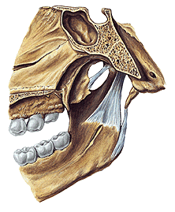
Kapsül dışında bulunan ligamentler (lig. laterale, lig. mediale, lig. sphenomandibulare, lig. stylomandibulare) eklemi kuvvetlendirir. Çene eklemi öne, arkaya, yukarı, aşağı, ve rotasyon hareketlerinin birleşiminden oluşan çiğneme ve öğütme hareketlerini yapar.

Slide 37
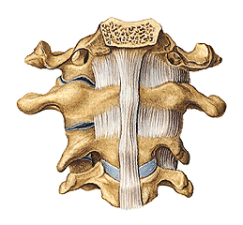
Art. atlantooccipitalis: Atlasın massa lateralis’lerinde bulunan konkav eklem yüzleri (facies articularis superior) ile occipital kemiğin condylus occipitalisleri arasında meydana gelen ellipsoidea (condylaris) tipinde bir eklemdir.
Art. atlantooccipitalis

Slide 38
Sağ ve sol iki eklem tek eklem gibi hareket eder. Eklem kapsülü gevşek fakat sağlamdır.
capsula articularis

Slide 39
membrana atlantooccipitalis ant.
lig. longitudinale anterius

Slide 40
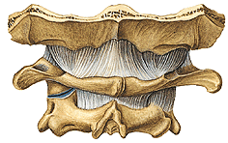
membrana atlantooccipitalis post.

Slide 41
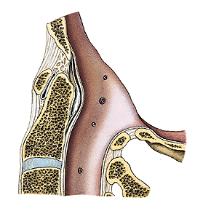
Atlas ile axis arasındaki eklemler: Atlas ile axis arasında iki eklem vardır.
a)Art. atlantoaxialis mediana: Dens axis ile atlas’ın arcus anterior’unun arka yüzündeki fovea dentis ve lig. transversum atlantis arasında meydana gelen trochoidea grubu bir eklemdir.
Eklem kapsülü gevşek ve zayıftır.
arcus anterior
dens axis

Slide 42
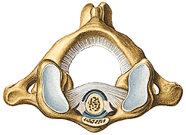
lig. transversum atlantis
dens axis

Slide 43
b)Art. atlantoaxialis lateralis: Atlasın massa lateralis’lerinin alt yüzünde bulunan eklem yüzleri (facies articularis inferior) ile axis’in facies articularis superior’ları arasında oluşan plana grubu bir eklemdir.
Eklem kapsülü gevşektir.
Atlas ile axis arasında oluşan eklemler birlikte hareket eder.
Art. atlantoaxialis mediana başın rotasyonunu temin eder.
Bu hareketi lig. alaria sınırlar.
Bu harekete art. atlantoaxialis lateralis’lerde katılır.

Slide 44
atlas
axis

Slide 45
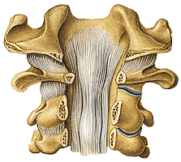
art. atlantoaxialis lateralis

Slide 46
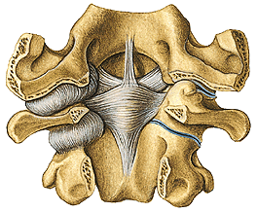
lig. alaria

Slide 47
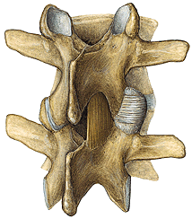
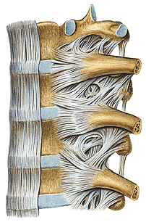
Columna vertebralis’in eklemleri: Omurlar arasında iki tip eklem vardır.
Omur gövdeleri arasındaki eklemler (symphysis intervertebralis) ve processus articularis’ler arasındaki eklemler (art. zygapophysialis).
symphysis intervertebralis
art. zygapophysialis

Slide 48
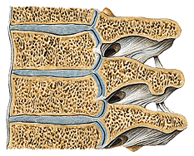
Symphysis intervertebralis: Omur gövdeleri arasında discus intervertebralis denilen yapılar bulunur. Symphysis grubu eklemdir. Sınırlı hareketlere müsaade eder.
discus
intervertebralis

Slide 49
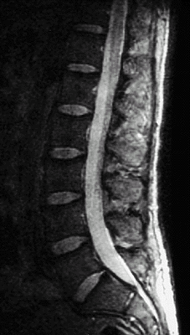
Discus intervertebralis: İnsan vücudunda 23 adet discus intervertebralis bulunur. Bunlar C2-S1 omurları arasına yerleşmişlerdir.
Diskusların şekli, arasında bulundukları omur gövdelerinin şekline benzer.
Kalınlıkları yukarıdan aşağıya doğru indikçe artar.
discus
intervertebralis

Slide 50
Discus intervertebralis’ler, omur gövdelerinin arkasında ve önünde bulunan lig. longitudinale anterius ve posterius’lara tutunurlar.
lig. longitudinale
anterius
lig. longitudinale posterius

Slide 51
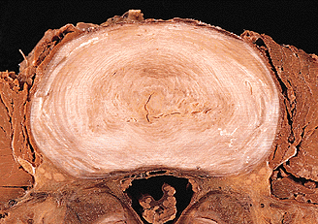
Diskusların merkezi kısımları jelatinöz yapıdadır ve nucleus pulposus adını alır. Periferik kısımları fibrokartilaginöz dokudan yapılıdır ve anulus fibrosus adını alır.
nucleus pulposus
anulus fibrosus

Slide 52
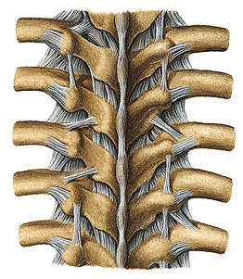
Lig. supraspinale: Yedinci boyun omuru ile sacrum arasında uzanır. Processus spinosusları birbirine bağlar. Bu ligamentin 7. boyun omurundan yukarıdaki kısmına lig. nuchae denir. Lig. nuchae başın öne düşmesini engeller.
ligamentum supraspinale

Slide 53
ligamentum supraspinale

Slide 54
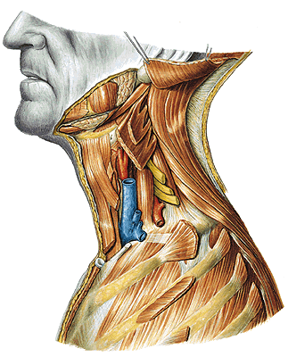
ligamentum nuchae

Slide 55
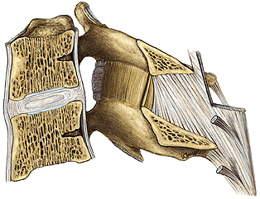
Lig. interspinale: Komşu iki processus spinosus’u birbirine bağlar. Bu ligamentler omurganın öne eğilmesini ve rotasyonunu sınırlar.
ligamentum interspinale

Slide 56
Lig. intertransversi: İki komşu processus transversusları birbirine bağlar.
Columna vertebralis; fleksiyon, ekstensiyon, yanlara eğilme ve sirkumdüksiyon hareketleri yapabilir.
lig. intertransversi

Slide 57
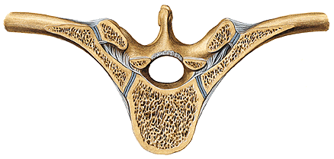
Articulationes costovertebrales: Caput costae ile omur gövdesi arasındaki ekleme art. capitis costae denir ve plana grubundandır.
Tuberculum costae ile processus transversuslar arasındaki ekleme art. costotransversaria denir ve plana grubudur.
art. costotransversaria
art. capitis costae

Slide 58
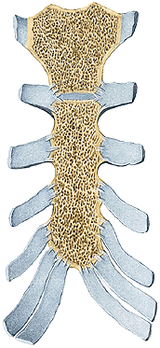
Artt. sternocostales: Plana grubu eklemlerdir. Hafif kayma hareketi yaparlar.
artt. sternocostales

Slide 59
Üst tarafın serbest eklemleri
Art. humeri (omuz eklemi): Skapuladaki cavitas glenoidalis ile humerus başı arasında oluşan art. spheroidea grubu bir eklemdir. Konkav eklem yüzü konveks eklem yüzüne göre küçük olduğundan, eklem çukurluğunu genişletmeye yarayan labrum glenoidale bulunur.
labrum glenoidale

Slide 60
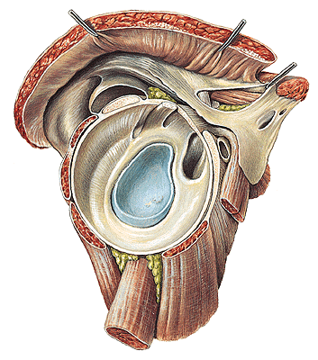
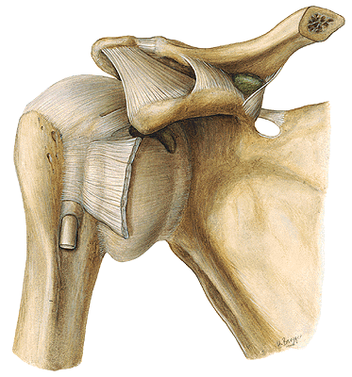
Eklem kapsülü geniş ve incedir. Eklem kapsülü bağlar tarafından ve çeşitli kaslar tarafından desteklenmiştir. Omuz eklemini dışarıdan destekleyen kaslar eklemi yukarıdan, önden ve arkadan destekleyerek kuvvetlendirirler.
eklem kapsülü

Slide 61
Eklem kapsülü geniş ve incedir. Eklem kapsülü bağlar tarafından ve çeşitli kaslar tarafından desteklenmiştir. Omuz eklemini dışarıdan destekleyen kaslar eklemi yukarıdan, önden ve arkadan destekleyerek kuvvetlendirirler.
eklem kapsülü

Slide 62
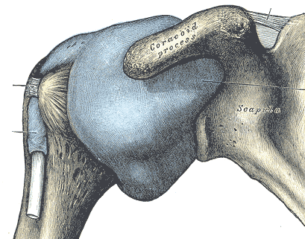
Omuz eklemi insan vücudunda içinden kas kirişi geçen tek eklemdir. Omuz eklemi etrafında birçok bursa (su minderi) bulunur. Bu bursalar kas tendonlarının kemiklere ve eklem kapsülüne sürtünmesini engellerler.
bursa
kas kirişi

Slide 63
Art. cubiti (dirsek eklemi): Dirsek eklemi ortak bir kapsülle sarılı 3 eklemden meydana gelir.

Slide 64
a) Art. humeroulnaris: Humerus’un alt ucundaki trochlea humeri ile ulna’nın üst ucunda bulunan incisura trochlearis arasında meydana gelen ginglymus tipi bir eklemdir.

Slide 65
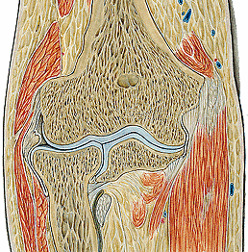
b) Art. humeroradialis: Humerus’un alt ucundaki humerus başçığı ile radius’un üst ucundaki eklem çukurluğu arasında meydana gelen art. spheroidea grubu bir eklemdir.
art. humeroradialis

Slide 66
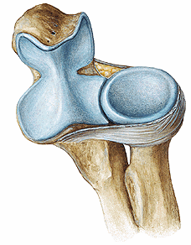
c) Art. radioulnaris proximalis: Radius’un üst ucunda bulunan radius başı, ulna’nın üst ucundaki eklem çentiği ve bu çentiği halkaya tamamlayan bağ (lig. anulare radii) arasında meydana gelen art. trochoidea grubu bir eklemdir.
art. radioulnaris proximalis
lig. anulare radii

Slide 67
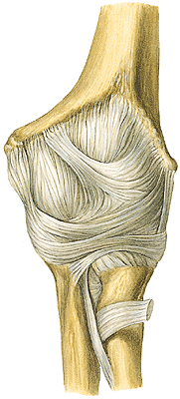
Eklem kapsülü her üç eklemi içine alır. Eklem kapsülünü destekleyen çok sayıda bağ bulunur.

Slide 68
Membrana interossea antebrachii: Ulna ve radius’un birbirene bakan keskin kenarları arasında bulunan ve iki kemik arasındaki açıklığı kapatan bir bağdır. Bu membran radius ve ulnayı birbirine sıkıca bağlar. İki kemik arasında kuvvet naklini sağlar. Elden gelen kuvvet öncelikle radius’a geçer. Radius’tan membrana interossea antebrachii aracılığı ile ulna’ya ve ulna’dan da humerus’a aktarılır. Koldan gelen kuvvet ise önce ulna’ya aktarılır. Ulna’dan membrana interossea aracılığı ile radius’a ve radius’tan da ele geçer.

Slide 69
Art. radioulnaris distalis: Art. trochoidea grubu bir eklemdir. Ulna’nın alt ucu ile radius’un alt ucu arasında oluşur. Art radioulnaris proximalis ve distalis birlikte hareket ederler. İki eklem birlikte supinasyon ve pronasyon hareketi yapar.
art. radioulnaris distalis

Slide 70
Art. radiocarpalis (el bileği eklemi): Radius’un alt ucunda bulunan eklem yüzü ile el bileği kemiklerinin proximal sırası arasında (os psiforme ekleme katılmaz) oluşan art. ellipsoidea grubu bir eklemdir. Ulna’nın alt ucu ile el bileği kemikleri arasında discus articularis bulunur. El bileği eklemi fleksiyon, ekstensiyon, abduksiyon ve adduksiyon hareketleri yapar. El bileği eklemindeki bağlar eklem kapsülü ile kaynaşmış durumdadır.
art. radiocarpalis

Slide 71
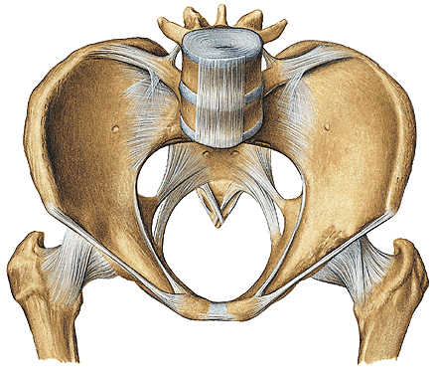
Art. sacroiliaca: Sakrum ve ilium kemikleri arasında oluşan bir eklemdir. Hareketleri çok sınırlıdır. Eklem yüzlerini döşeyen kıkırdaklar ileri yaşlarda kemiğe dönüşebilir. Buda hareketi imkânsız hale getirir. Eklemin çok güçlü bağları vardır.
art. sacroiliaca

Slide 72
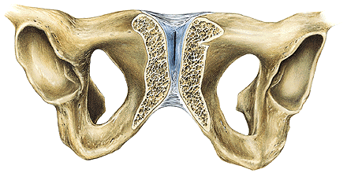
Symphysis pubica: Her iki pubis kemiğinin birbirine bakan eklem yüzleri arasında meydana gelen symphysis grubu bir eklemdir. Sınırlı hareket kabiliyeti olan bir eklemdir. İki eklem yüzü arasında discus interpubicus denilen bir disk bulunur. Hamileliğin son dönemlerinde, pelvis eklemleri ve eklem bağları hormonların etkisi ile gevşeyerek hareket kabiliyetini artırırlar. Bu durum doğum esnasında çocuğun doğum kanalından geçişini kolaylaştırır.

Slide 73
Articulationes membri inferioris liberi
Art. coxae (kalça eklemi): Femur başı ile acetabulum arasında oluşan art. spheroidea grubu bir eklemdir. Acetabulum femur başını içine alabilecek kadar büyük olmadığı için acetabulum’un kenarında labrum acetabulare denilen ve konkav eklem yüzünü artıran fibrokartilaginöz bir kıkırdak halka vardır.

Slide 74
Articulationes membri inferioris liberi
Art. coxae (kalça eklemi): Femur başı ile acetabulum arasında oluşan art. spheroidea grubu bir eklemdir. Acetabulum femur başını içine alabilecek kadar büyük olmadığı için acetabulum’un kenarında labrum acetabulare denilen ve konkav eklem yüzünü artıran fibrokartilaginöz bir kıkırdak halka vardır.

Slide 75
Art. genus (diz eklemi ): Vücudun en büyük eklemidir. Konveks eklem yüzünü femur’un alt ucundaki condylus medialis ve lateralis oluşturur. Konkav eklem yüzünü tibia’nın kondilleri üzerinde bulunan eklem yüzleri oluşturur. Bicondyler grubu bir eklemdir. Diz ekleminde fleksiyon, ekstensiyon hareketleri yapılır. Ancak diz eklemi fleksiyon durumunda iken bir miktar rotasyon hareketi yapar.

Slide 76
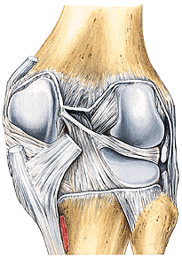
Diz ekleminde hem eklem içi bağlar ve hem de eklem dışı bağlar vardır. Eklem kapsülü geniş ve incedir. Dıştan çeşitli bağlarla desteklenerek kuvvetlendirilmiştir. Eklem içinde çapraz bağlar bulunur. Eklem dışında ise önden arkan ve yanlardan çeşitli bağlarla desteklenmiştir.

Slide 77
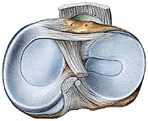
Meniscuslar: Diz eklemi içerisinde femur ve tibia’nın eklem yüzlerinin uyumunu sağlayan fibröz kıkırdaktan yapılmış iki adet oluşumdur. Meniscus medialis C harfi şeklinde, meniscus lateralis ise uçları kapanmaya yakın C harfi şeklindedir. İki meniskusun periferik kısımları eklem kapsülüne bitişiktir.

Slide 78
TEŞEKKÜRLER

